Slide 1
Série 1

Slide 2
Sans calculatrice
Voici un algorithme:
$$a←4$$
$$a←a^{2}+1$$
$$a←50−a$$
Que contient la variable $a$ après exécution de cet algorithme?

Slide 3
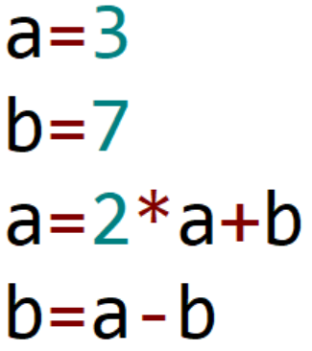
Sans calculatrice
Que contient la variable $a$ après
exécution de cet algorithme?

Slide 4
Sans calculatrice
Voici un algorithme:
2$←v$
Pour k allant de 1 à 3
$v←4v+1$
Fin Pour
Afficher $v$
Que contient la variable $v$après l’exécution de cet algorithme?

Slide 5
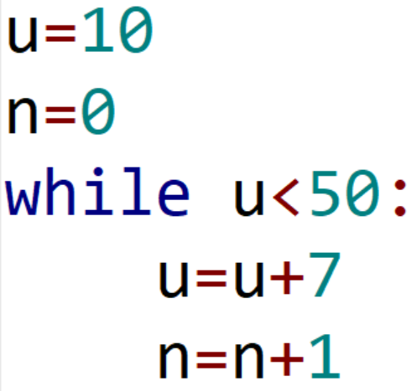
Sans calculatrice
Voici un algorithme:
Que contiennent les variables $u$ et $n$
après l’exécution de cet
algorithme?

Slide 6
Série 2

Slide 7

Sans calculatrice
$$u←2$$
$$v←1$$
$$v←2u+v$$
$$u←u+v$$
Si $u>v$ alors
Afficher $u$
Sinon afficher v
FinSi
Qu’affiche cet algorithme?

Slide 8
Sans calculatrice
Que renvoie ?

Slide 9
Avec calculatrice
Voici un algorithme:
100$←u$
0$←k$
Tant que $k≤2$
$u←\frac{u}{2}$
$k←k+1$
Fin Tant que
Afficher $u$
Que contient la variable $u$après l’exécution de cet algorithme?

Slide 10
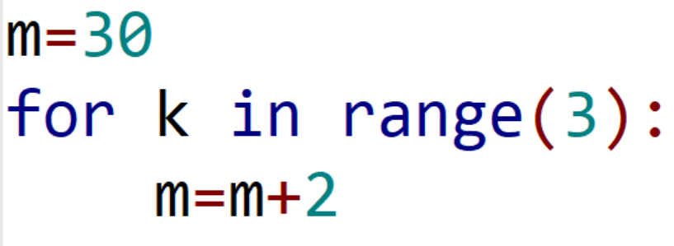
Sans calculatrice
Voici un algorithme:
Que contient la variable $m$ et après l’exécution de cet algorithme?

Slide 11
Série 3

Slide 12
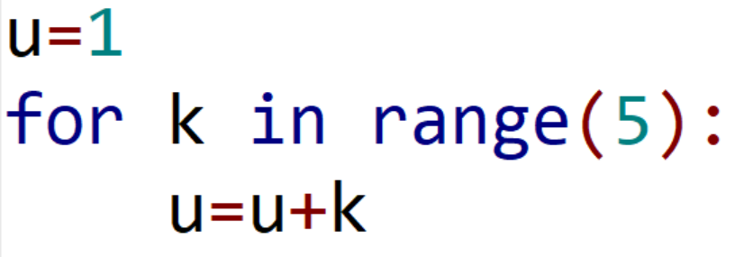
Sans calculatrice
Voici un algorithme: que contient la variable $u$ après l’exécution de cet algorithme?

Slide 13
Sans calculatrice
Voici un algorithme:
$$1←a$$
$$1←b$$
Tant que $a+b≤20$
$$a←a+2$$
$b←b+3$
Fin Tant que
Que contiennent les variables $a$et$b$ après l’exécution de cet algorithme?

Slide 14
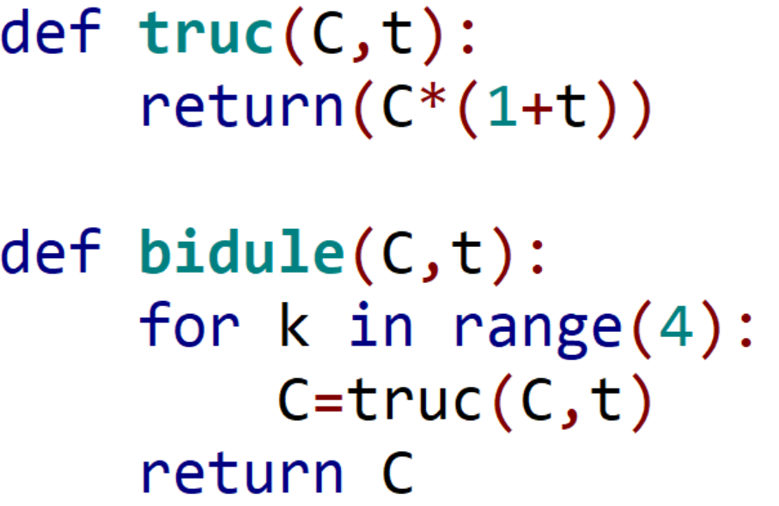
Avec calculatrice
Que renvoie
?

Slide 15
Série 4

Slide 16
Sans calculatrice
Voici un algorithme:
$$1←u$$
Pour k allant de 1 à 4
$u←3u$
Afficher $u$
Fin Pour
Que renvoie l’exécution de cet algorithme?

Slide 17
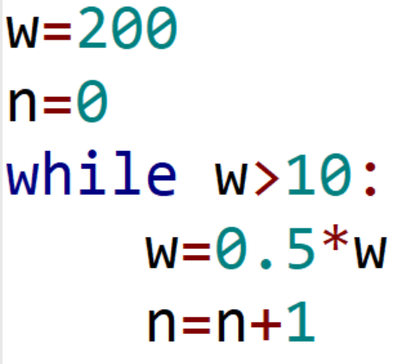
Avec calculatrice
Que contient la variable
$n$ après l’exécution de cet algorithme?

Slide 18
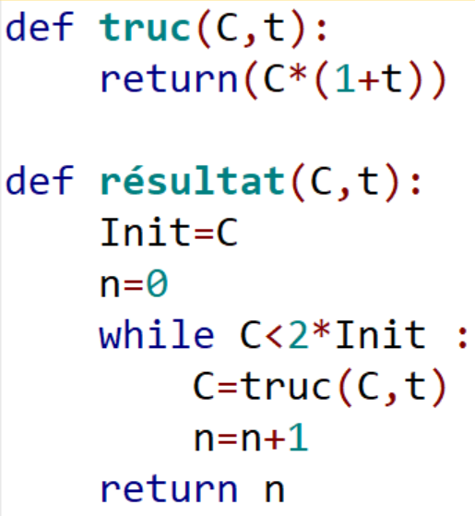
Avec calculatrice
Que renvoie
?

Slide 19
Série 5

Slide 20
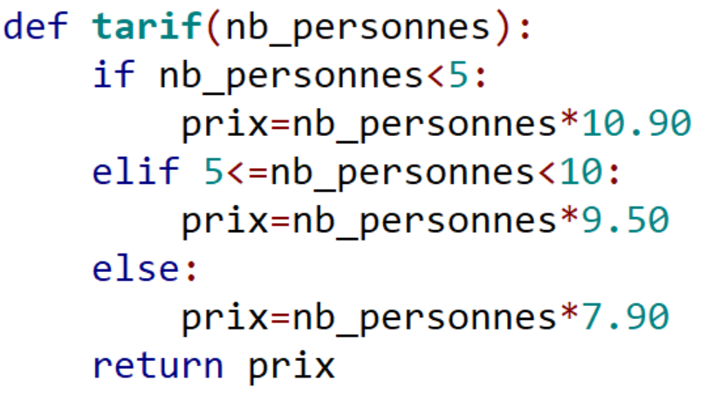
Avec calculatrice
Que renvoie
?
Que renvoie
?

Slide 21
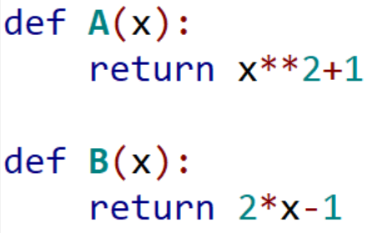
Sans calculatrice
Que renvoie
?
Que renvoie
?
Que renvoie
?

